Slide 1
ПРЕЗЕНТАЦИЯ НА ТЕМУ:
«Адаптация организмов к изменяющимся условиям среды. Виды адаптации»
учитель биологии Гуро Ирина Олеговна
ГКОУ СО «Ивдельская ВШ»

Slide 2
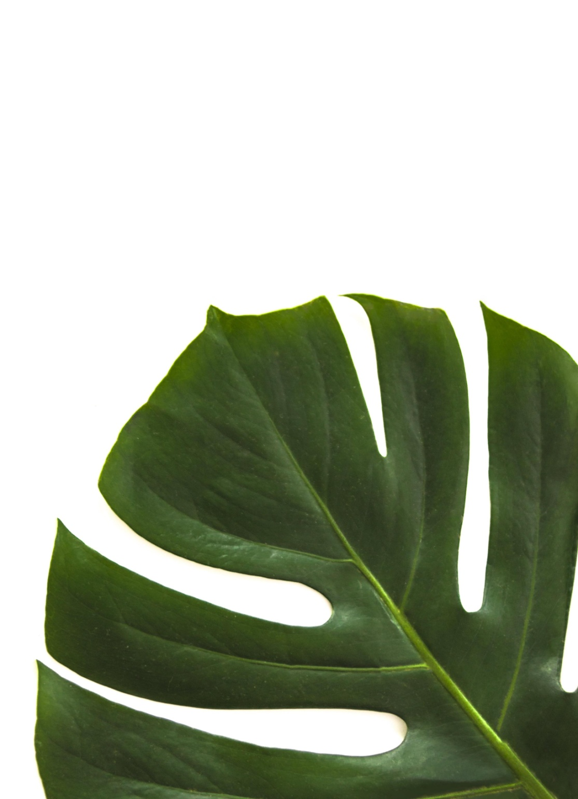
Адаптация. Совокупность тех особенностей строения, физиологии и поведения, которые обеспечивают для данного вида возможность специфического образа жизни в определенных условиях среды.

Slide 3
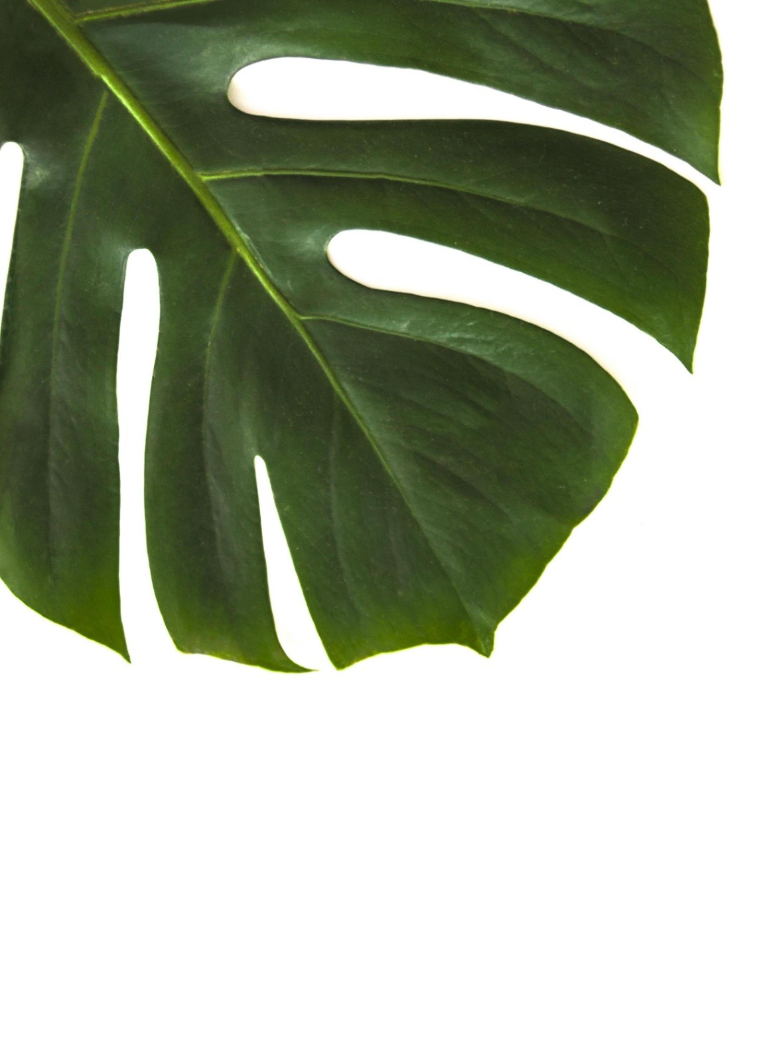
Виды адаптаций:
☆Морфологические
☆Физиологические
☆Поведенческие.

Slide 4
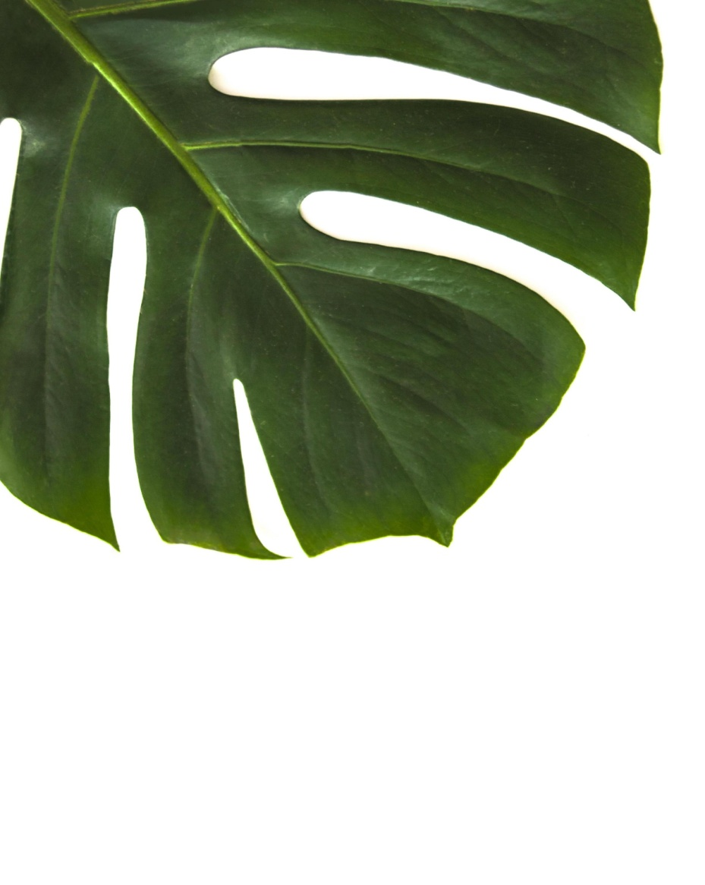
1. Морфологические адаптации. Общие – затрагивают отряды, классы и типы. Специальные – связаны с более узкими условиями существования (виды, группы видов).

Slide 5
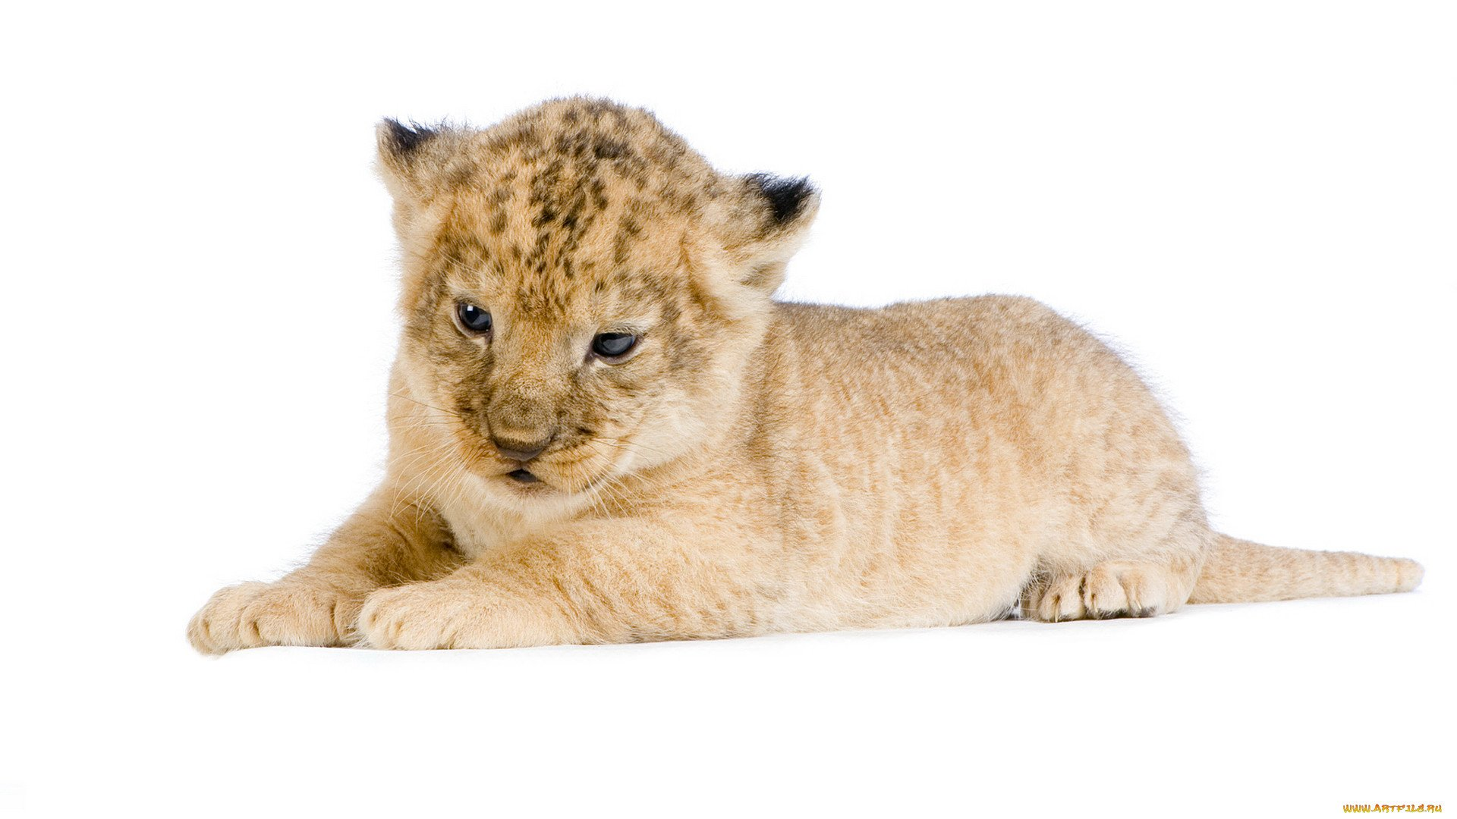
Многообразие защитных окрасок: ◇Покровительственная (криптическая) окраска
◇ Расчленяющая окраска
◇ Угрожающая окраска (и поза)
◇Предостерегающая окраска
◇Мимикрия

Slide 6
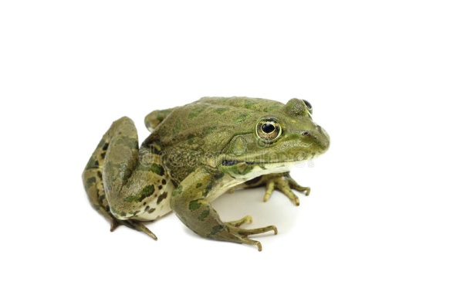
Покровительственная (криптическая) окраска. Название происходит от греческого «криптос» - тайна. Такая окраска позволяет организму «слиться» с фоном, стать незаметным, спрятаться. Присуща незащищенным организмам.

Slide 7
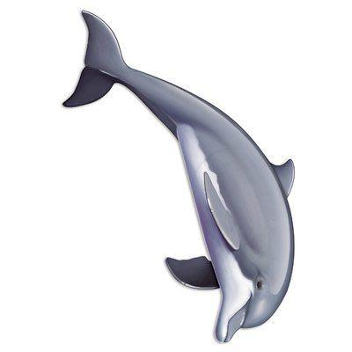
Покровительственная (криптическая) окраска. Частным случаем криптической окраски является окраска по принципу противотени. У водных организмов она проявляется чаще, т.к. свет в водной среде падает только сверху. Принцип противотени предполагает более темную окраску верхней части тела и более светлую - нижней (на нее падает тень).

Slide 8
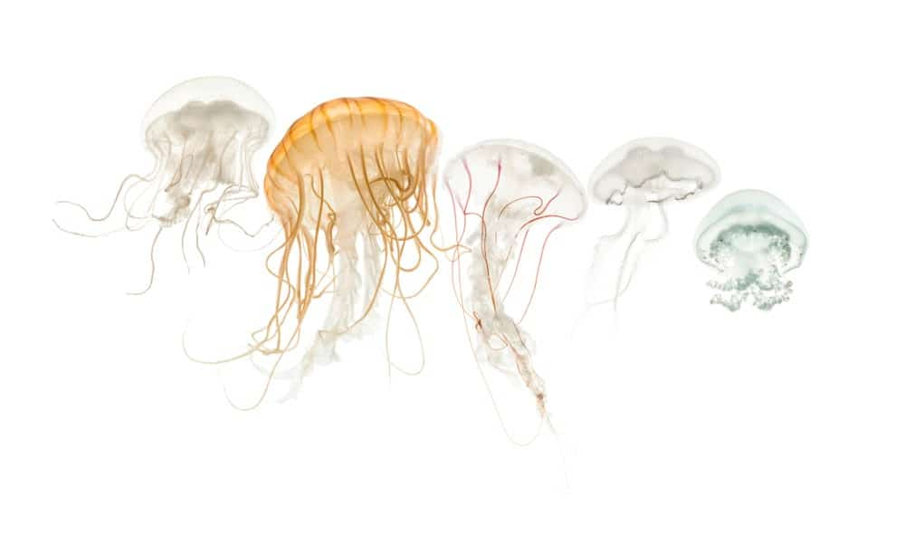
Покровительственная (криптическая) окраска. Для многих водных организмов лучший способ маскировки - иметь прозрачное тело. В водной среде это достижимо, в отличие от наземной.

Slide 9
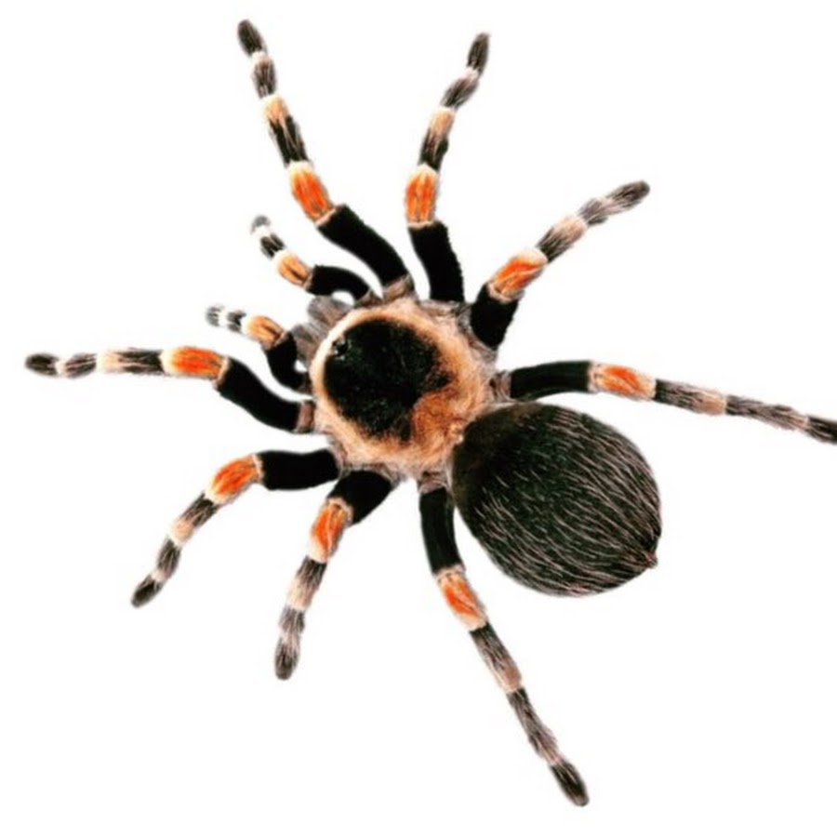
Расчленяющая окраска. Расчленяющая окраска также представляет собой частный случай покровительственной окраски, хотя и используется несколько иная стратегия. В этом случае на теле имеются яркие, контрастные полосы или пятна. Издалека хищнику очень трудно различить границы тела потенциальной жертвы.

Slide 10
Мимикрия. Под термином «мимикрия» объединяется целый ряд разных форм защитных окрасок, общим для которых есть сходство, организмов, подражание по окраске одних существ другим.
Виды мимикрии:
○ Классическая мимикрия, или мимикрия Бейтса - подражание незащищенного организма защищенному
○ Мимикрия Мюллера – сходня окраска («реклама») у ряда видов защищенных организмов
○ Мимезия - подражание неживым предметам
○ Коллективная мимикрия - создание общего образа группой организмов
○ Агрессивная мимикрия - элементы подражания у хищника с целью привлечения жертвы.

Slide 11
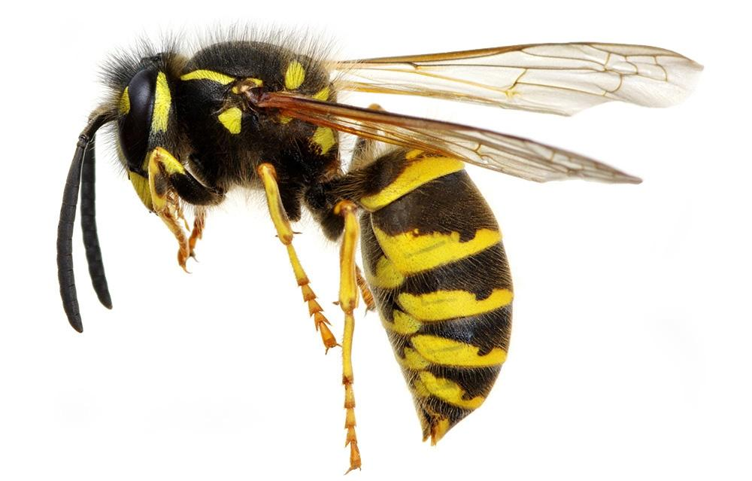
Классическая мимикрия, или мимикрия Бейтса (бейтсовская мимикрия). Незащищенный (уже - съедобный) организм подражает по окраске защищенному (несъедобному). Таким образом имитатором эксплуатируется стереотип, сформированный в памяти хищника контактом с моделью (защищенным организмом). На фотографии - муха-журчалка, подражающая по окраске и форме тела осе.

Slide 12
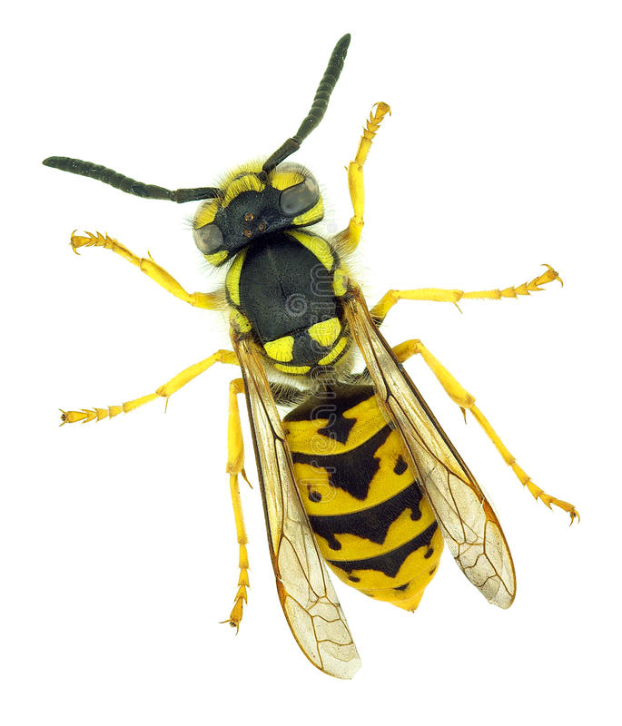
Мимикрия Мюллера (мюллеровская мимикрия). В этом случае ряд защищенных, несъедобных видов имеют сходную окраску («одна реклама на всех»). Таким образом достигается следующий эффект: с одной стороны, хищнику не надо пробовать по одному организму каждого вида, общий образ одного ошибочно съеденного животного будет достаточно прочно запечатленным. С другой стороны, хищнику не придется запоминать десятки разных вариантов яркой предостерегающей окраски разных видов. Пример - сходная окраска ряда видов Отряда перепончатокрылых.

Slide 13
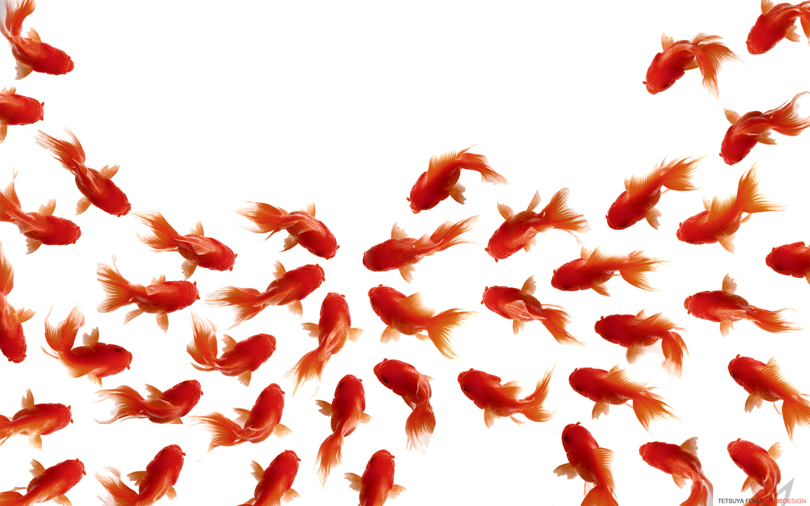
Коллективная мимикрия. При коллективной мимикрии большая группа небольших по размерам организмов сбивается в плотное скопление, чтобы создать образ крупного животного. Особенно эффективна такая стратегия для обитателей моря.

Slide 14

2. Физиологическая адаптация.
● Выработка пахучих веществ
● Выработка ядов
● Выработка токсинов

Slide 15
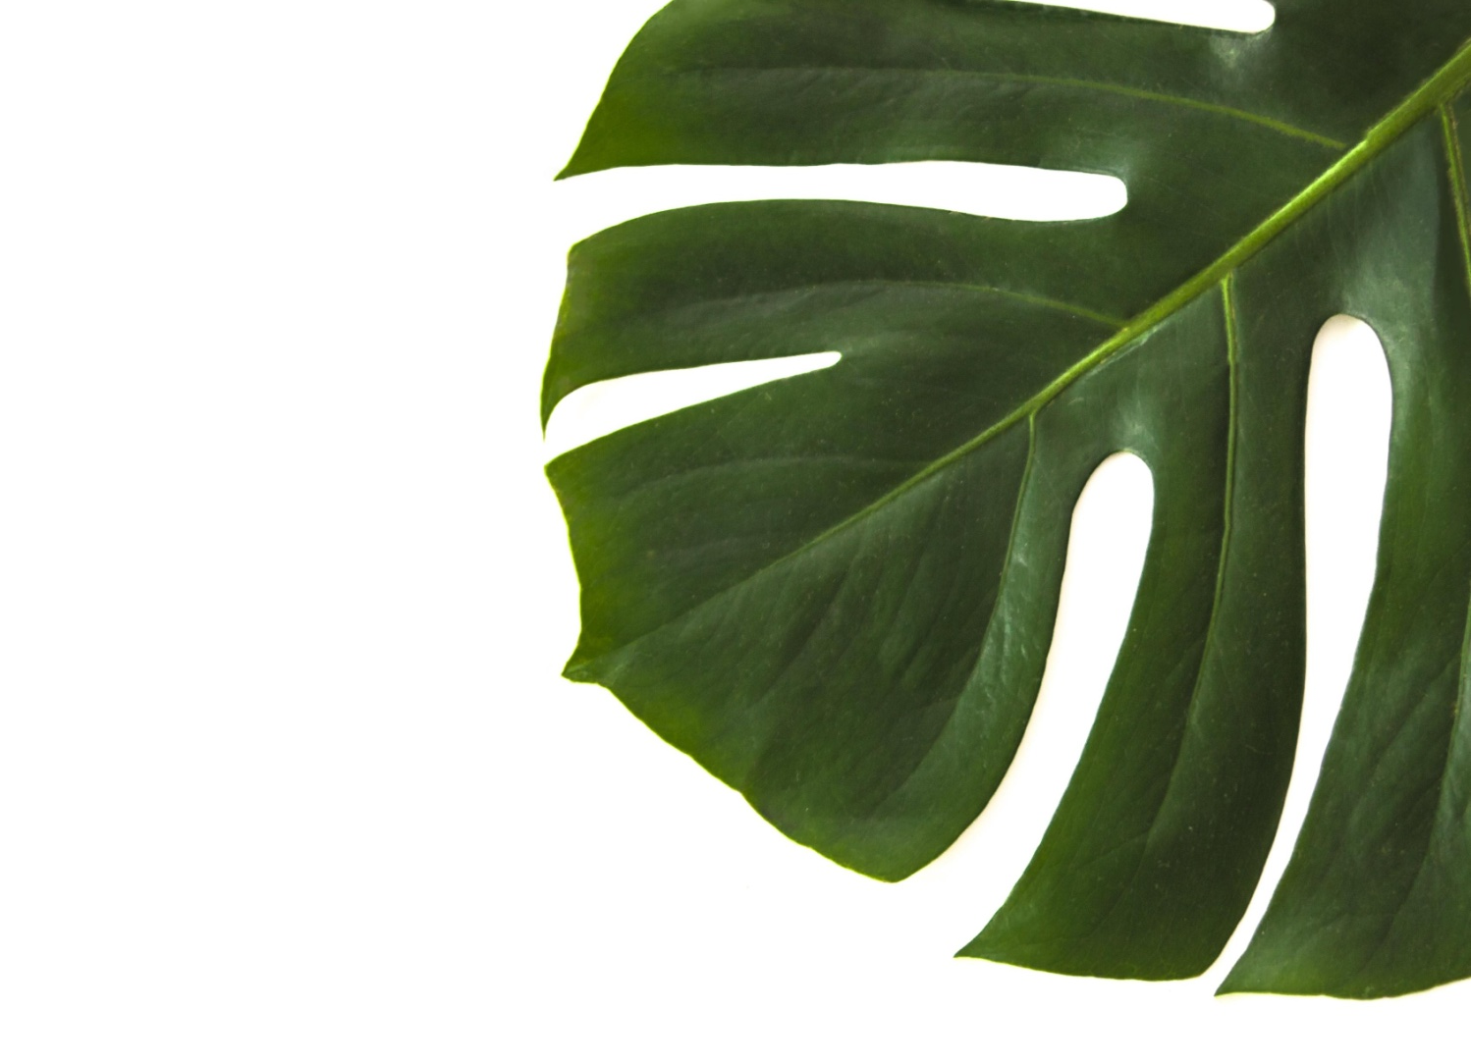
3. Поведенческая адаптация.
■ Затаивание
■ Отпугивание
■ Запасание корма
■ Спячка Брачное поведение

Slide 16
СПАСИБО ЗА ВНИМАНИЕ ♡

